Slide 1
APLIKASI EXCEL UNTUK PENGUKURAN PERKEMBANGAN EXCEL1
SURYA KURNIAWAN, ST., M.Sc

Slide 2
Perkembangan Excel
Pertanyaan awal
Apa itu Microsoft Excel?
Mengapa kita harus mengerti dan memahami excel?
Apa kegunaan excel dalam bidang survey dan pemetaan?

Slide 3
Microsoft Excel merupakan sebuah program aplikasi computer yang dibangun dan dikembangkan serta dididtribusikan oleh Microsoft Corporation, dimana aplikasi ini memiliki lembar kerja Spreadsheet (lembar kerja elektronik) untuk system operasi yang berbasis Windows dan mac Os.
Excel sendiri memiliki fungsi untuk melakukan operasi perhitungan pengolahan angka dan dapat mempresentasikasn data hasil olahan dalam bentuk tabulasi dan grafik.
Bidang Survey dan pemetaan adalah salah satu bidang yang mengolah data angka-angka hasil pengukuran sehingga aplikasi program Excel tepat digunakan, serta Excel memiliki banyak sekali fitur dan fungsi yang juga bisa digunakan.

Slide 4
Excel memiliki fitur formula dan fungsi yang banyak sehingga banyak yang menggunakan excel untuk mengolah data angka secara cepat, tepat dan semi otomatis.
Formula yang ada diexcel bisa digunakan dalam perhitungan yang sederhana sampai dengan kalkulasi yang komleks, baik untuk data berbentuk angka, data teks data tanggal, waktu, serta kombinasi dari data-data tersebut.
Excel bekerja pada suatu sistem workbook yaitu sebuah buka digital yang berisikan worksheet atau lembaran-lemabaran kertas dalam buku lembar kerja. Dimana didalam worksheet terdapat baris dan kolom yang membentuk kota kecil-kecil berupa sel tempat menginputkan data.

Slide 5
PERKEMBANGAN EXCEL
Pada tahun 1982, Microsoft membuat sebuah program spreadsheet yang disebut dengan Multiplan, yang sangat populer dalam sistem operasi CP/M, tapi tidak dalam sistem MS-DOS mengingat di sana sudah berdiri saingannya, yakni Lotus 1-2-3. Hal ini membuat Microsoft memulai pengembangan sebuah program spreadsheet yang baru yang disebut dengan Excel, dengan tujuan, seperti yang dikatakan oleh Doug Klunder, "do everything 1-2-3 does and do it better" melakukan apa yang dilakukan oleh 1-2-3 dan lebih baik lagi".
Versi pertama Excel dirilis untuk Macintosh pada tahun 1985 dan versi Windows-nya menyusul (dinomori versi 2.0) pada November 1987. Lotus ternyata terlambat turun ke pasar program spreadsheet untuk Windows, dan pada tahun tersebut, Lotus 1-2-3 masih berbasis MS-DOS. Pada tahun 1988, Excel pun mulai menggeser 1-2-3 dalam pangsa pasar program spreadsheet dan menjadikan Microsoft sebagai salah satu perusahaan pengembang aplikasi perangkat lunak untuk komputer pribadi yang andal.
versi Excel untuk Windows terakhir adalah Microsoft Office Excel 2016, sementara untuk Macintosh (Mac OS X), versi terakhirnya adalah Excel for Mac.

Slide 6
Pada tahun 1988, Excel akhirnya berhasil total menggeser pesaingnya itu dan menjadi salah satu software spreadsheet yang sangat populer dan handal dipasaran. Ketika pertama kali dibundel ke dalam Microsoft Office pada tahun 1993, Microsoft pun mendesain ulang tampilan antar muka yang digunakan oleh Microsoft Word dan Microsoft PowerPoint untuk mencocokkan dengan tampilan Microsoft Excel, yang pada waktu itu menjadi aplikasi spreadsheet yang paling disukai.

Slide 7
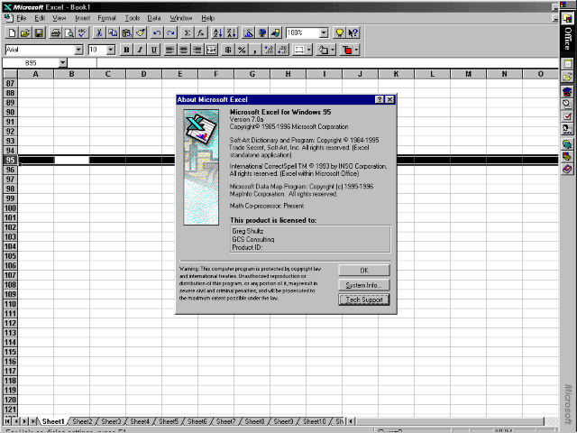
PERKEMBANGAN MICROSOFT EXCEL UNTUK WINDOWS
versi Windows:
Tahun 1987 - Microsoft Excel 2 (Versi 2.0)
Tahun 1990 - Microsoft Excel 3 (Versi 3.0)
Tahun 1992 - Microsoft Excel 4 (Versi 4.0)
Tahun 1993 - Microsoft Excel 5 (Versi 5.0)
Tahun 1995 - Microsoft Excel 95 (Versi 7.0)

Slide 8
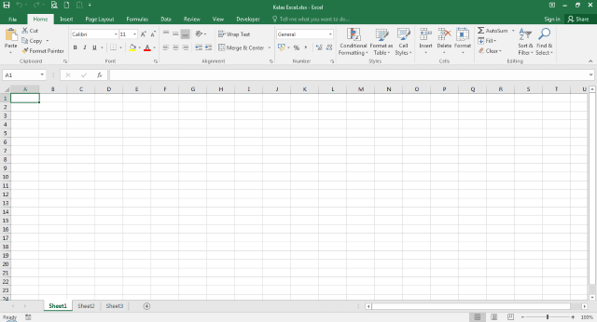
Tahun 1997 - Microsoft Excel 97 (Versi 8.0)
Tahun 2000 - Microsoft Excel 2000 (Versi 9.0)
Tahun 2002 - Microsoft Excel 2002 (Versi 10.0)
Tahun 2003 - Microsoft Excel 2003 (Versi 11.0)
Tahun 2007 – Microsoft Excel 2007 (Versi 12.0)
Tahun 2010 - Microsoft Excel 2010 (Versi 14.0)
Tahun 2013 – Microsoft Excel 2013 (Versi 15.0)
Tahun 2016 – Microsoft Excel 2016 (Vesi 16.0)

Slide 9
Fungsi, manfaat dan Kegunaan Microsoft Excel
Fungsi atau kegunaan microsoft excel dalam pekerjaan sehari-hari antara lain: Membuat, mengedit, mengurutkan, menganalisa, meringkas data.
Melakukan perhitungan aritmatika dan statistika.
Membantu menyelesaikan soal-soal logika dan matematika
Membuat berbagai macam grafik dan diagram.
Membuat catatan keuangan, anggaran serta menyusun laporan keuangan.
Menghitung dan mengelola investasi, pinjaman, penjualan, inventaris, dan lain-lain.
Melakukan analisa serta riset harga.
Membuat daftar hadir serta daftar nilai sekolah maupun universitas.
Melakukan konversi mata uang.
Melakukan perhitungan dari hasil sebuah penelitian.
Dan lain sebagainya.

Slide 10
Manfaat Excel
Bidang Akutansi
Ex: Menghitung laba/rugi, hutang, Gaji karyawan
2. Bidang survey dan pemetaan
melakukan kalkulasi matematis, mengolah data, mebuat grafik dan operasi tabel
Kelebihan Excel
Organisasi Data
Formula Excel

Slide 11
Format atau Extensi File Microsoft Excel
Dari pertama kali dirilis, Excel menggunakan format berkas biner yang disebut dengan Binary Interchange File Format (BIFF) sebagai format berkas utamanya. Hal ini berubah ketika Microsoft merilis Office System 2007 yang memperkenalkan Office Open XML sebagai format berkas utamanya. Office Open XML adalah sebuah berkas kontainer berbasis XML yang mirip dengan XML Spreadsheet (XMLSS), yang diperkenalkan pada Excel 2002. Berkas versi XML tidak dapat menyimpan macro VBA.
Meskipun mendukung format XML yang baru, Excel 2007 masih mendukung format-format lamanya yang masih berbasis BIFF yang tradisional. Selain itu, kebanyakan versi Microsoft Excel juga mendukung format Comma Separated Values (CSV), DBase File (DBF), SYmbolic LinK (SYLK), Data Interchange Format (DIF) dan banyak format lainnya, termasuk di antaranya format worksheet milik Lotus 1-2-3 (WKS, WK1, WK2, dan lain-lain) dan Quattro Pro.

Slide 12
beberapa ekstensi Microsoft Excel :
*.xls, merupakan format default Microsoft Excel sebelum Excel 12. Masih berbasis format BIFF dan dapat menyimpan macro VBA.
*.xlt, merupakan format untuk template worksheet Microsoft Excel sebelum Excel 12. Masih berbasis format BIFF dan dapat menyimpan macro VBA.
*.XML, atau yang disebut sebagai XML Spreadsheet. Tidak mampu menampung macro VBA.
*.xla, merupakan format untuk Excel Add-in sebelum Excel 12. Masih berbasis format BIFF dan dapat menyimpan macro VBA, mengingat tujuannya adalah untuk menambahkan kemampuan Microsoft Excel.
*.xlsx, merupakan format default worksheet Microsoft Excel 12, yang telah berbasis XML. Tidak dapat menyimpan macro VBA, karena alasan keamanan. Sebenarnya merupakan sebuah arsip terkompres berformat ZIP dengan struktur dokumen yang terdiri atas dokumen teks XML. Adalah pengganti dari format .xls yang kuno.

Slide 13
.xlsm, merupakan format worksheet Microsoft Excel 12, yang telah berbasis XML, tapi dapat menyimpan macro VBA.
*.xlsb, merupakan format worksheet Microsoft Excel 12, yang telah berbasis XML, tapi dikodekan dalam bentuk biner. Format ini memiliki keunggulan lebih kepat dibuka dan lebih efisien, mengingat tujuan dibuatnya format ini adalah untuk menangani worksheet yang sangat besar yang terdiri atas puluhan ribu baris atau ratusan kolom.
*.xltm, merupakan format untuk template worksheet Microsoft Excel 12, yang telah berbasis XML tapi mampu menyimpan macro VBA. Merupakan pengganti dari format*.xlt.
*.xlam, merupakan format untuk Excel Add-in untuk menambah kemampuan Excel 12. Secara default mampu menangani macro VBA, mengingat tujuannya adalah menambahkan kemampuan Excel.

